Slide 1





NIHONGO NO MICHI
ALIFBO: KATAKANA
チャ ニャ ミャ
cha nya mya

Slide 2




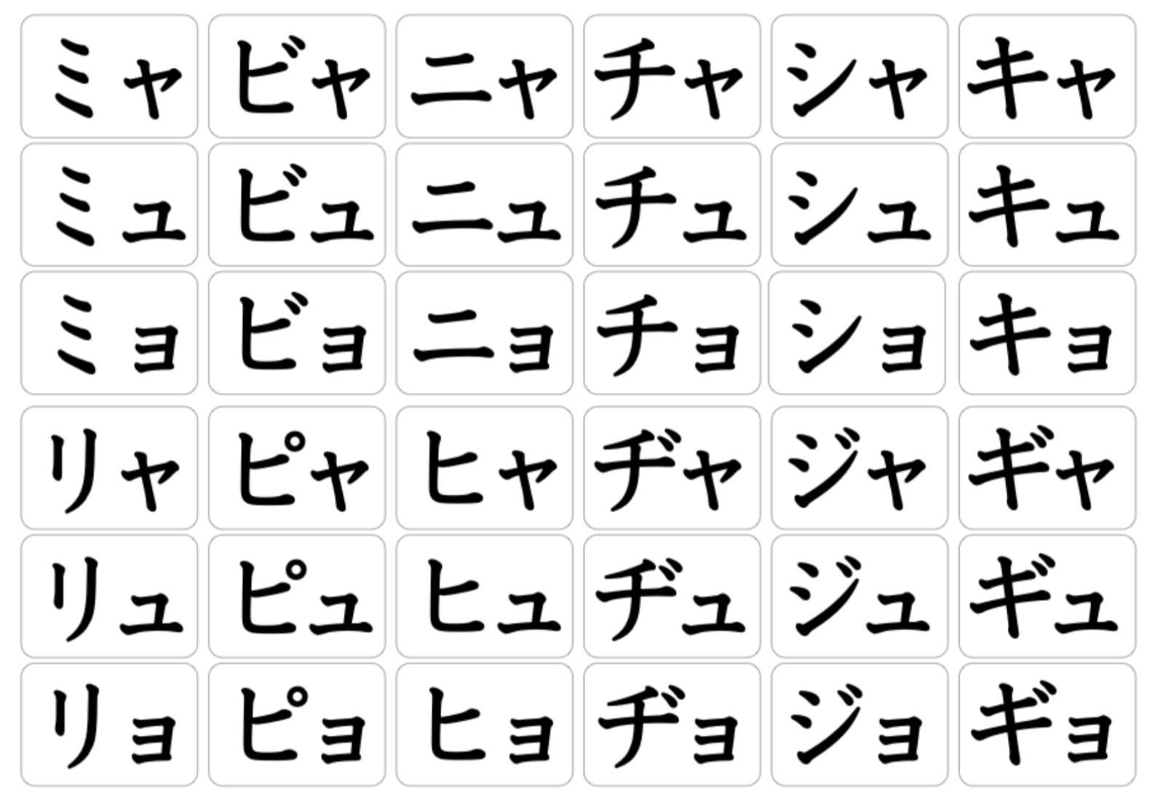
KATAKANA

Slide 3
KATAKANA
ちゃ→チャ
チ | + | ャ | = | チャ
chi |  | ya |  | cha
チ | + | ュ | = | チュ
chi |  | yu |  | chu
チ | + | ョ | = | チョ
chi |  | yo |  | cho

Slide 4

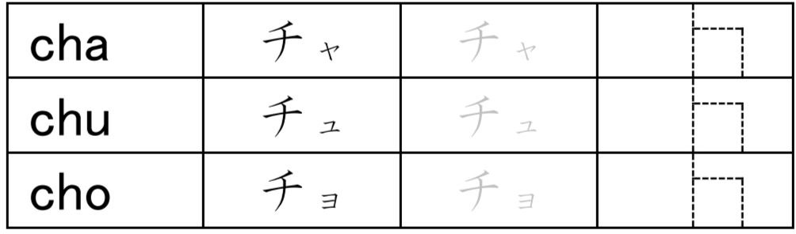
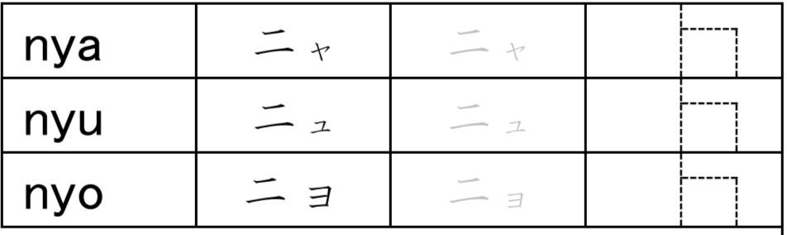
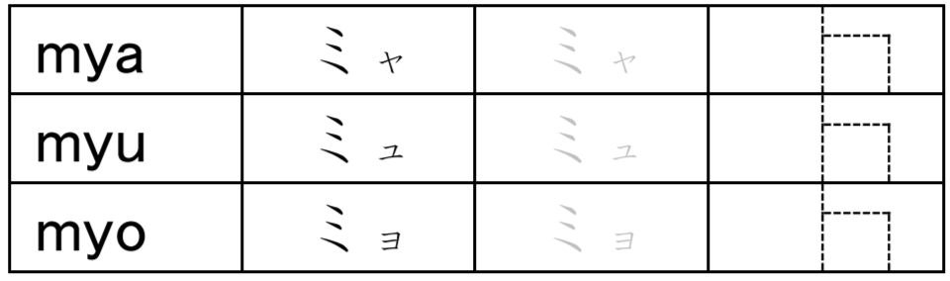
YOZILISHI
ちゃ→チャ
にゃ→ニャ
みゃ→ミャ

Slide 5

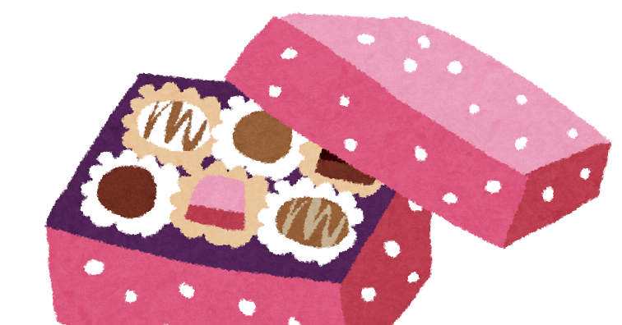
SO‘ZLAR
チャンス
チョコ
Chocolate

Slide 6
KATAKANA
にゃ→ニャ
ニ | + | ャ | = | ニャ
ni |  | ya |  | nya
ニ | + | ュ | = | ニュ
ni |  | yu |  | nyu
ニ | + | ョ | = | ニョ
ni |  | yo |  | nyo

Slide 7
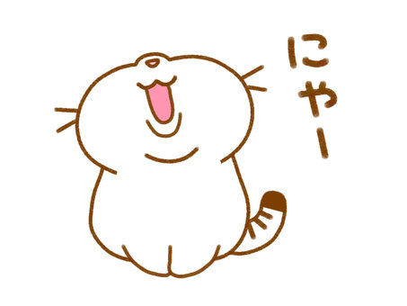

SO‘ZLAR
ニャーニャー
ニュース

Slide 8
KATAKANA
みゃ→ミャ
ミ | + | ャ | = | ミャ
mi |  | ya |  | mya
ミ | + | ュ | = | ミュ
mi |  | yu |  | myu
ミ | + | ョ | = | ミョ
mi |  | yo |  | myo

Slide 9
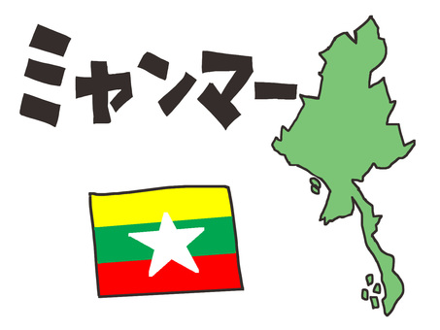
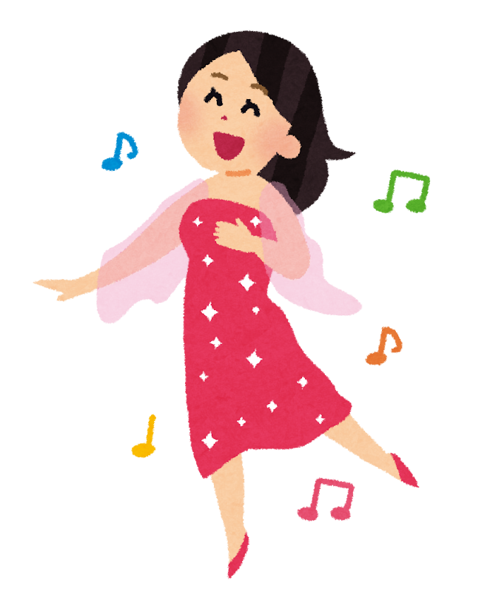
SO‘ZLAR
ミャンマー
ミュージカル
Musician

Slide 10
MASHQ
チ
ョ
コ
ニ
ュ
ー
ス
ミ
ャ
ン
マ
ー

Slide 11
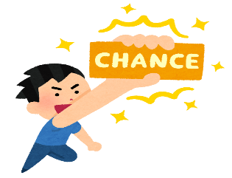
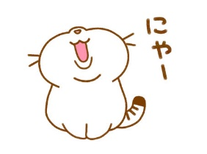
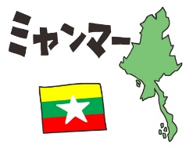


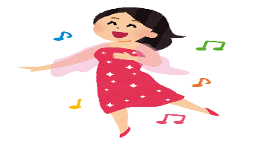
UMUMLASHTIRAMIZ
ALIFBO: KATAKANA
チャ ニャ ミャ
cha nya mya
KATAKANA
SO‘ZLAR

Slide 12
NIHONGO NO MICHI
日本語の道

